Slide 1
MÔN NGỮ VĂN 9
Truyện Kiều- Nguyễn Du

Slide 2
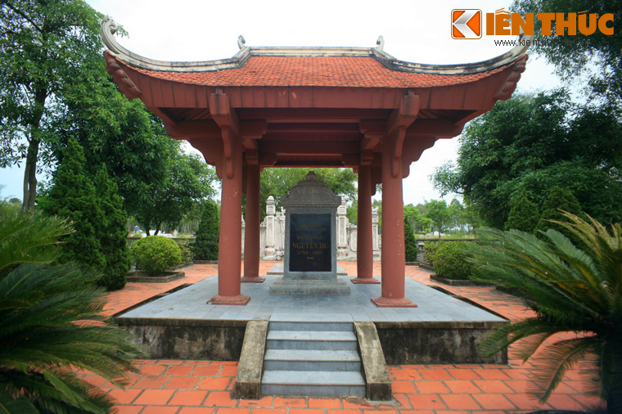
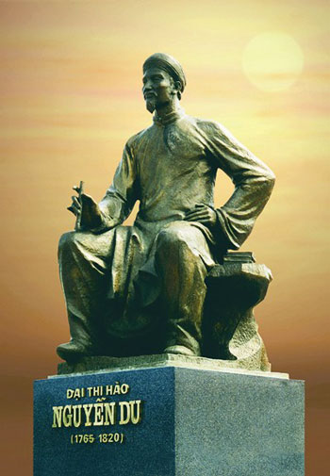
Chủ đề: Truyện Kiều
Văn bản:
TRUYỆN KIỀU CỦA NGUYỄN DU
I. Nguyễn Du
1. Cuộc đời.

Slide 3
Nguyễn Du (1765 -1820) ) tên tự là Tố Như, hiệu là Thanh Hiên, biệt hiệu là Hồng Sơn lạp hộ, Nam Hải điếu đồ, là đại thi hào của dân tộc, danh nhân văn hoá thế giới.
Quê: Làng Tiên Điền-Nghi Xuân-Hà Tĩnh.
Sinh ra trong gia đình đại quý tộc có truyền thống khoa bảng và văn chương.
Cha
Mẹ
Anh
Vợ
Dòng họ
Nguyễn Khản
Đoàn Thị Huệ
Nguyễn Tiên Điền
“Bao giờ ngàn Hống hết cây
Sông Rum hết nước họ này hết quan”
Nguyễn Nghiễm
Trần Thị Tần

Slide 4
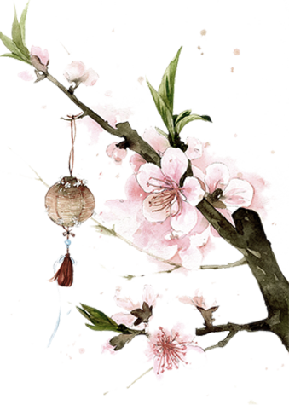
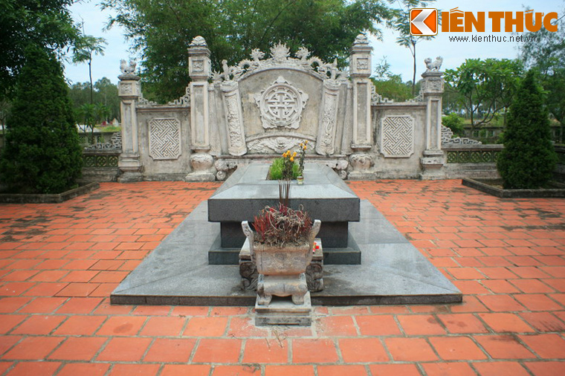
1765 – 1780 Thời thơ ấu được sống trong vàng son nhung lụa và vất vả, thăng trầm
1780 – 1802 Cuộc sống bị xáo trộn vì những biến cố lớn
1802 – 1820 Mâu thuẫn day dứt tại chốn quan trường đến hết cuộc đời

Slide 5
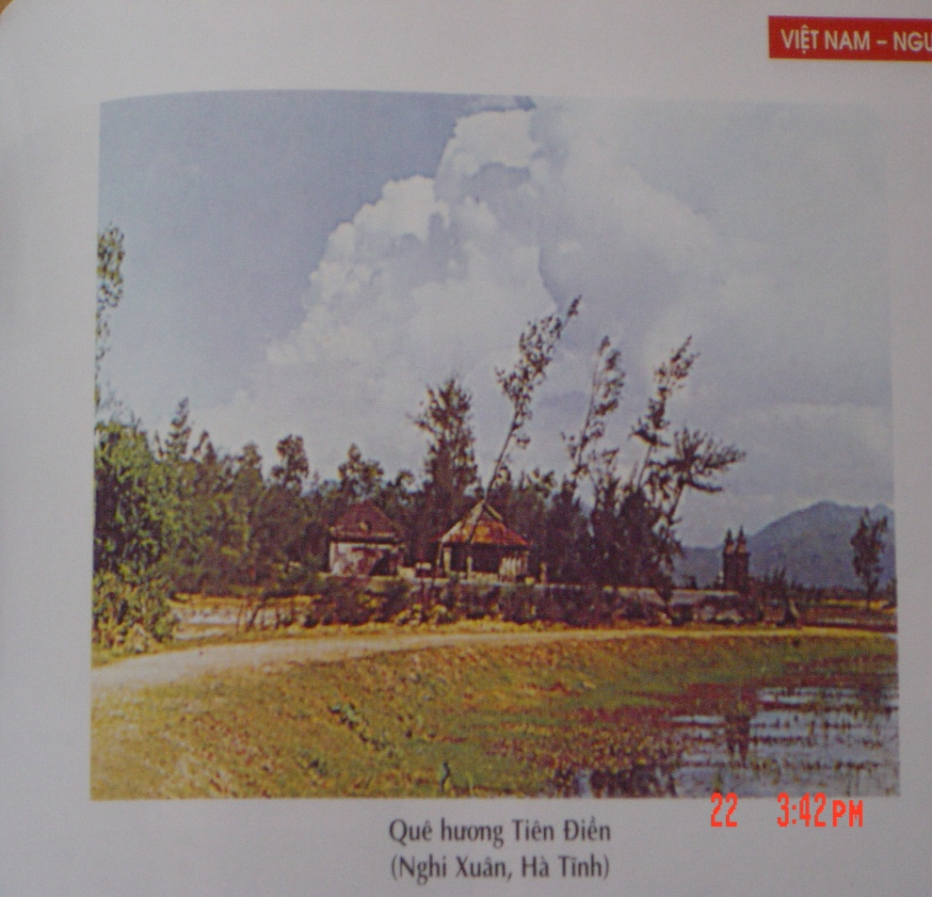
Văn bản: TRUYỆN KIỀU CỦA NGUYỄN DU
I. Nguyễn Du
1. Cuộc đời.
- Nguyễn Du ( 1765 – 1820), tên chữ là Tố Như, hiệu Thanh Hiên. Quê ở Tiên Điền, Nghi Xuân, Hà Tĩnh.
- Sinh trưởng trong một gia đình đại quý tộc, dòng họ có truyền thống khoa bảng và văn chương.
- Là người có hiểu biết sâu rộng, có vốn sống phong phú.

Slide 6
Những nhân tố ảnh hưởng đến sáng tác của Nguyễn Du, nhất là «Truyện Kiều»?
Gia đình, dòng họ: có truyền thống văn học đã nuôi dưỡng tài năng văn chương cho Nguyễn Du.
Thời đại: xã hội khủng hoảng làm cho người dân khổ sở. Đặc biệt là người phụ nữ. «Truyện Kiều» chính là tiếng khóc mà Nguyễn Du dành cho phụ nữ.
Cuộc đời: Nguyễn Du đi nhiều, tiếp xúc nhiều, lại được mở rộng tầm văn hóa khi sang Trung Quốc. Bản thân Nguyễn Du vừa am hiểu văn hóa dân tộc, vừa hiểu biết văn chương Trung Quốc. Điều đó thể hiện trong «Truyện Kiều» với hai yếu tố «bình dân» và «bác học».

Slide 7
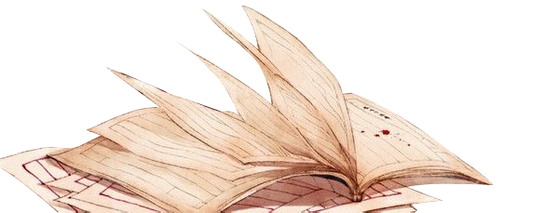
Nhân vật
Cuộc đời nhiều bi kịch
Vốn sống phong phú
Trái tim nhạy cảm

Slide 8
Chủ đề: Truyện Kiều
Văn bản:
TRUYỆN KIỀU CỦA NGUYỄN DU
I. Nguyễn Du
1. Cuộc đời.
2. Sự nghiệp.

Slide 9
01. Sáng tác chữ Hán
 | Thanh Hiên thi tập | Nam trung tạp ngâm | Bắc hành tạp lục
Số Lượng | 77 bài thơ | 40 bài thơ | 126 bài thơ
HCST | Trước khi làm quan triều Nguyễn | Thời kì làm quan dưới triều Nguyễn | Chuyến đi sứ sang Trung Quốc (1813)
Nội dung chính | Nỗi cô đơn bế tắc và sự thất vọng, chán chường vì bao ngang trái , bất công của một xã hội hỗn loạn. | Chán nản, thất vọng về chốn quan trường | Phê phán sự chà đạp lên quyền sống của XH phòng kiến . Cảm thương sâu sắc trước những số phận nhỏ bé và ca ngợi các nhân cách cao cả

Slide 10
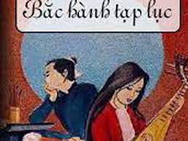
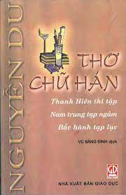

Slide 11
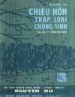
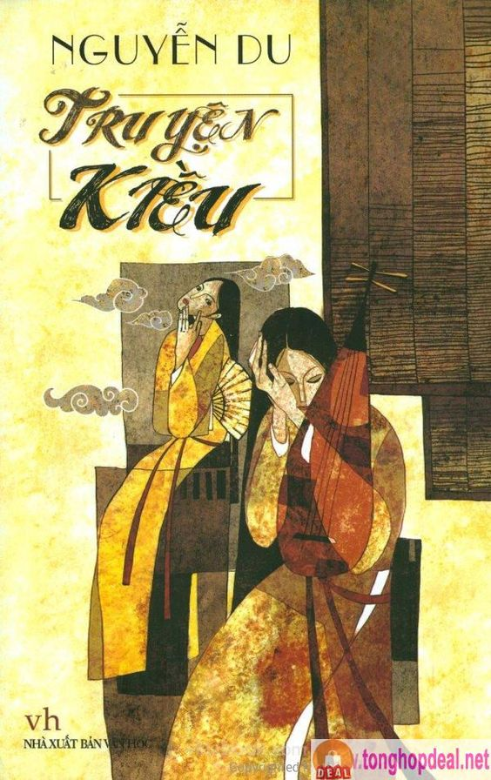
02. Sáng tác chữ Nôm

Slide 12
Chủ đề: Truyện Kiều
Văn bản:
TRUYỆN KIỀU CỦA NGUYỄN DU
I. Nguyễn Du
1. Cuộc đời.
II. Truyện Kiều
2. Sự nghiệp.
1. Nguồn gốc.
- Chữ Hán: có 3 tập Thanh Hiên thi tập, Bắc hành tạp lục, Nam Trung tạp ngâm.
- Chữ Nôm: Truyện Kiều, Văn chiêu hồn.

Slide 13
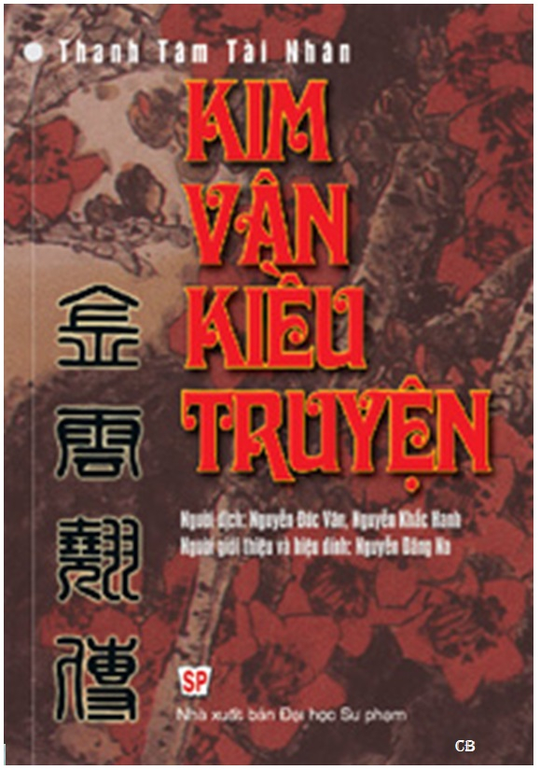
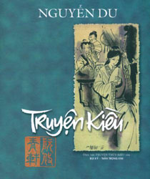
Tác giả: Thanh Tâm Tài Nhân (TQ)
Thể loại: Tiểu thuyết chương hồi. Viết bằng chữ Hán
Nội dung: Mờ nhạt trong xhpk thời Minh Thanh và xoay quanh mối tình giữa Kim Trọng và chị em Thúy kiều
Tác giả: Nguyễn Du (VN)
Thể loại: Thơ lục bát. Viết bằng chữ Nôm với 3254 câu.
Nội dung: Tràn đầy tinh thần nhân đạo, mang giá trị thẩm mỹ cao. Nổi bật hiện thực xhpk đương thời; xoay quanh mối tình Kim Trọng – Thúy Kiều và 15 năm lưu lạc đầy cay đắng
“ Mực muốn múa, bút muốn bay, văn muốn nhảy, chữ muốn nói khiến người cười, người khóc”
( Đào Nguyên Phổ)
“ Bút pháp quá yếu. Phẩm tiết kỳ lạ, đức hạnh tột cùng của người xưa không may rơi vào sách của kẻ tầm thường…” (Tôn Gia Đệ).

Slide 14
Chủ đề: Truyện Kiều
Văn bản:
TRUYỆN KIỀU CỦA NGUYỄN DU
I. Nguyễn Du
1. Cuộc đời.
II. Truyện Kiều
2. Sự nghiệp.
1. Nguồn gốc.
- Cốt truyện: Kim Vân Kiều Truyện của Thanh Tâm Tài Nhân (TQ).
2. Tóm tắt.
- Truyện Kiều có tên là Đoạn Trường Tân Thanh. Viết bằng chữ Nôm, thể thơ lục bát gồm 3254 câu.

Slide 15
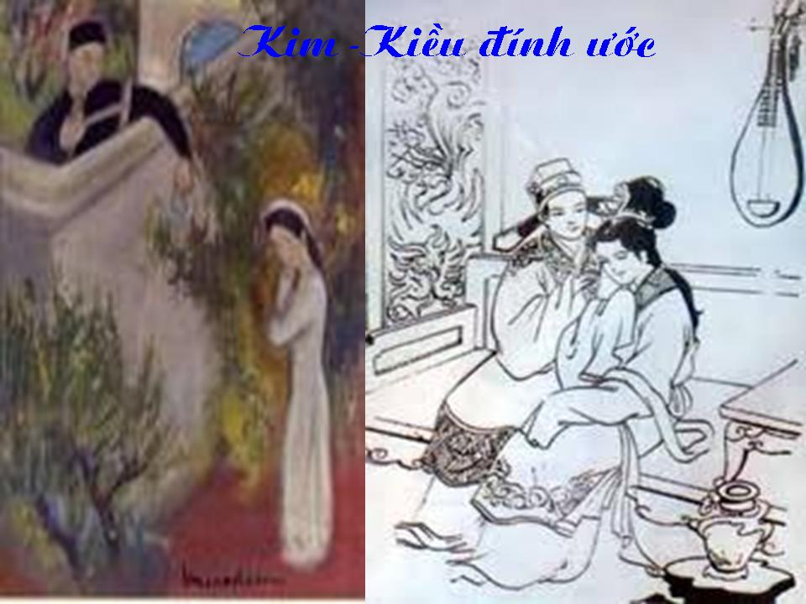
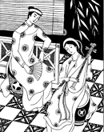
Phần một : Gặp gỡ và đính ư­ớc (Câu 1 -> 568 )
Thúy Kiều là một thiếu nữ tài sắc vẹn toàn, con gái lớn của một gia đình họ Vương lương thiện. Trong Tết thanh minh, Kiều cùng hai em là Thúy Vân và Vương Quan đi du xuân. Kiều gặp Kim Trọng, cả hai đã chớm nở tình ý ban đầu. Kim Trọng đến ở trọ cạnh nhà Kiều và tìm cơ hội gặp nhau. Cả hai đã chủ động, tự do đính ước.
“Trong như tiếng hạc bay qua
Đục như tiếng suối mới sa nửa vời”

Slide 16
Phần hai: Gia biến và lưu lạc ( Câu 569- 2738 )
Trong khi Kim Trọng về quê chịu tang chú, gia đình Kiều bị mắc oan. Kiều nhờ Vân trả nghĩa cho Kim Trọng còn nàng thì bán mình chuộc cha. Thuý Kiều bị bọn buôn người là Mã Giám Sinh, Tú Bà, Sở Khanh lừa gạt, đẩy vào Lầu xanh. Sau đó, nàng được Thúc Sinh, một khách làng chơi hào phóng, cứu vớt khỏi cuộc đời kỹ nữ. Nhưng rồi Kiều bị vợ cả của Thúc Sinh là Hoạn Thư ghen tuông, đày đoạ. Thuý Kiều phải trốn đến nương nhờ cửa Phật. Sư Giác Duyên vô tình gửi nàng cho Bạc Bà- kẻ buôn người như Tú Bà, nên Kiều lần thứ hai rơi vào Lầu xanh. ở đây, Thuý Kiều gặp Từ Hải. một anh hùng “ đội trời đạp đất”. Từ Hải lấy Kiều, giúp nàng báo ân báo oán. Do mắc lừa quan tổng đốc trọng thần Hồ Tôn Hiến, Từ Hải bị giết, Thuý Kiều phải hầu đàn, hầu rượu Hồ Tôn Hiến rồi bị ép gả cho viên thổ quan. Đau đớn, tủi nhục, Kiều trẫm mình ở sông Tiền Đường. Nhưng nàng được sư Giác Duyên cứu và lần thứ hai Kiều nương nhờ cửa Phật.
“ Bốn dây như khóc như than
Khiến người trên tiệc cũng tan nát lòng”

Slide 17
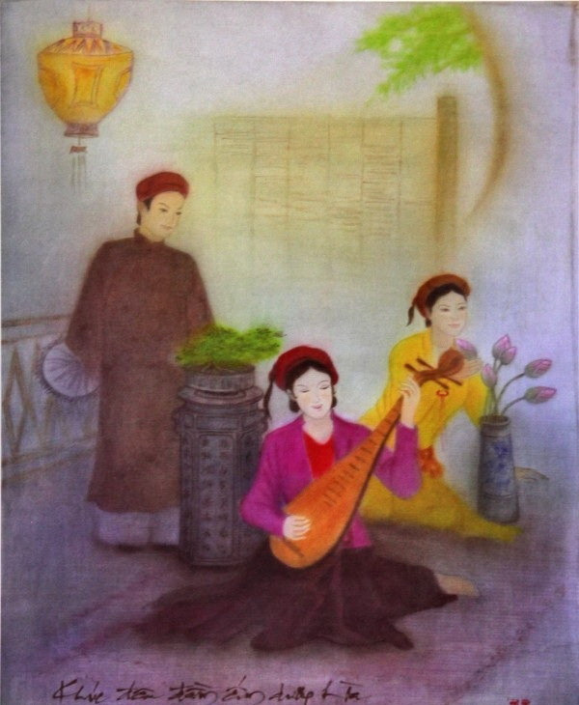
Phần ba : Đoàn tụ ( Câu 2739 – 3254 )
Sau nửa năm về Liêu Dương chịu tang chú. Kim Trọng trở lại tìm Kiều. Hay tin gia đình Kiều gặp nạn và nàng phải bán mình chuộc cha, chàng đau đớn vô cùng. Tuy kết duyên với Thuý Vân nhưng Kim Trọng chẳng thể nào nguôi được mối tình say đắm. Chàng quyết cất công lặn lội đi tìm Thuý Kiều. Nhờ gặp được sư Giác Duyên mà Kim, Kiều tìm được nhau, gia đình đoàn tụ. Chiều ý mọi người, Thuý Kiều nối lại duyên với Kim Trọng nhưng cả hai cùng nguyện ước “duyên đôi lứa cũng là duyên bạn bầy “.

Slide 18
Chủ đề: Truyện Kiều
Văn bản:
TRUYỆN KIỀU CỦA NGUYỄN DU
I. Nguyễn Du
1. Cuộc đời.
II. Truyện Kiều
2. Sự nghiệp.
1. Nguồn gốc.
2. Tóm tắt.
3. Giá trị nội dung và nghệ thuật.
Phần 1: Gặp gỡ và đính ước
Phần 2: Gia biến và lưu lạc.
Giá trị nội dung
a.
Phần 3: Đoàn tụ.

Slide 19
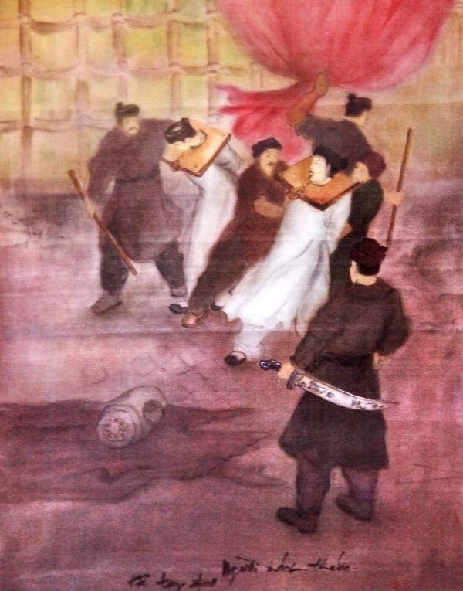
Giá trị hiện thực : “Truyện Kiều” là bức tranh hiện thực về một xã hội bất công tàn bạo, là lời tố cáo xã hội phong kiến chà đạp quyền sống của con người, đặc biệt là những người tài hoa, người phụ nữ.
+ “Truyện Kiều” tố cáo các thế lực đen tối trong xã hội phong kiến, từ bọn sai nha, quan lại, cho đến “họ Hoạn danh gia”, “quan Tổng đốc trọng thần”, rồi bọn ma cô, chủ chứa,… đều ích kỉ, tham lam, tàn nhẫn, coi rẻ sinh mạng và phẩm giá con người.
+ “Truyện Kiều” còn cho thấy sức mạnh ma quái của đồng tiền đã làm tha hóa con người. Đồng tiền làm đảo điên (“Dẫu lòng đổi trắng thay đen khó gì”), đồng tiền giẫm lên lương tâm con người và xóa mờ công lí (“Có ba trăm lạng việc này mới xong”).

Slide 20
Giá trị nhân đạo :
+ “Truyện Kiều” là nỗi lòng thương cảm, là tiếng khóc đau đớn trước bi kịch của con người. Thúy Kiều là nhân vật mà Nguyễn Du yêu quý nhất. Khóc Thúy Kiều, Nguyễn Du khóc cho những nỗi đau lớn của con người : tình yêu tan vỡ, tình cốt nhục lìa tan, nhân phẩm bị chà đạp, thân xác bị đày đọa…
+ “Truyện Kiều” đề cao con người từ vẻ đẹp hình thức, phẩm chất đến những ước mơ, những khát vọng chân chính.
- Hình tượng nhân vật Thúy Kiều tài sắc vẹn toàn, hiếu hạnh đủ đường là nhân vật lí tưởng, tập trung những vẻ đẹp của con người trong cuộc đời.
- “Truyện Kiều” là bài ca về tình yêu tự do, trong sáng, chung thủy. “Xăm xăm băng lối vườn khuya một mình” của Kiều đến với Kim Trọng đã phá vỡ những quy tắc thánh hiền về sự cách biệt nam nữ.
- “Truyện Kiều” là giấc mơ về tự do và công lí. Qua hình tượng Từ Hải, Nguyễn Du gửi gắm ước mơ anh hùng “đội trời đạp đất” làm chủ cuộc đời, trả ân báo oán, thực hiện công lí, khinh bỉ những “phường giá áo túi cơm”.

Slide 21
Chủ đề: Truyện Kiều
Văn bản:
TRUYỆN KIỀU CỦA NGUYỄN DU
I. Nguyễn Du
1. Cuộc đời.
II. Truyện Kiều
2. Sự nghiệp.
1. Nguồn gốc.
2. Tóm tắt.
3. Giá trị nội dung và nghệ thuật.
Giá trị nội dung
a.
* Giá trị hiện thực:
* Giá trị nhân đạo:
- Phản ánh bi kịch của con người.
- Phản ánh hiện thực xã hội bất công, tàn bạo.

Slide 22
Chủ đề: Truyện Kiều
Văn bản:
TRUYỆN KIỀU CỦA NGUYỄN DU
I. Nguyễn Du
1. Cuộc đời.
II. Truyện Kiều
3. Giá trị nội dung và nghệ thuật.
Giá trị nội dung
a.
* Giá trị hiện thực:
* Giá trị nhân đạo:
- Trân trọng, đề cao tài năng, nhân phẩm, khát vọng chân chính của con người.
-Cảm thương sâu sắc trước số phận bi kịch của con người.
- Lên án, tố cáo những thế lực tàn bạo chà đạp lên quyền sống con người.

Slide 23
Chủ đề: Truyện Kiều
Văn bản:
TRUYỆN KIỀU CỦA NGUYỄN DU
I. Nguyễn Du
1. Cuộc đời.
II. Truyện Kiều
3. Giá trị nội dung và nghệ thuật.
Giá trị nội dung
a.
Giá trị nghệ thuật
b.

Slide 24
Không chỉ đặc sắc về nội dung mà Truyện Kiều còn mang những nét sáng tạo vô cùng độc đáo về nghệ thuật. Tác phẩm là sự kết tinh các thành tựu nghệ thuật văn học dân tộc trên các phương diện ngôn ngữ, thể loại. Về thể loại, tác phẩm được viết dưới hình thức một truyện thơ Nôm với thể thơ lục bát truyền thống quen thuộc. Về ngôn ngữ, tác phẩm đượ vận dụng linh hoạt với các ca dao, thành ngữ quen thuộc. Nghệ thuật trong Truyện Kiều đã có bước phát triển vượt bậc: Nghệ thuật miêu tả thiên nhiên, khắc họa tính cách, miêu tả tâm lí nhân vật. Trong nghệ thuật xây dựng nhân vật, nhà thơ có sự kết hợp giữa ngôn ngữ độc thoại để miêu tả nội tâm và ngôn ngữ đối thoại để thể hiện tính cách, hoàn cảnh nhân vật. Với các nhân vật chính diện, Nguyễn Du sử dụng ngòi bút ước lệ, ẩn dụ tượng trưng quen thuộc trong thơ trung đại; với các nhân vật phản diện, nhà thơ thường sử dụng ngôn từ bình dân tả thực. Bên cạnh đó, ông còn có những đặc sắc nghệ thuật khi tả cảnh với bút pháp tả cảnh ngụ tình sinh động, giúp nhân vật thể hiện cảm xúc, tâm trạng của mình một cách gián tiếp. Tất cả đã làm nên một "Truyện Kiều" với những sáng tạo mới mẻ về hình thức thể hiện.

Slide 25
Chủ đề: Truyện Kiều
Văn bản:
TRUYỆN KIỀU CỦA NGUYỄN DU
I. Nguyễn Du
1. Cuộc đời.
II. Truyện Kiều
3. Giá trị nội dung và nghệ thuật.
Giá trị nội dung
a.
Giá trị nghệ thuật
b.
- Thơ lục bát nhuần nhuyễn sáng tạo.
- Tả cảnh ngụ tình. Sử dụng thành ngữ, tục ngữ.
- Ngôn ngữ dân tộc trong sáng, mĩ lệ, dạt dào sắc thái biểu cảm.
- Xây dựng nhân vật bất hủ.

Slide 26
Chủ đề: Truyện Kiều
Văn bản:
TRUYỆN KIỀU CỦA NGUYỄN DU
I. Nguyễn Du
II. Truyện Kiều
III. Tổng kết

Slide 27
- Tả cảnh ngụ tình. Sử dụng thành ngữ, tục ngữ.
- Xây dựng nhân vật bất hủ.

Slide 28
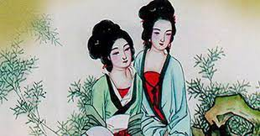
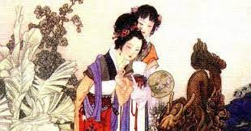
Chị em Thúy Kiều

Slide 29
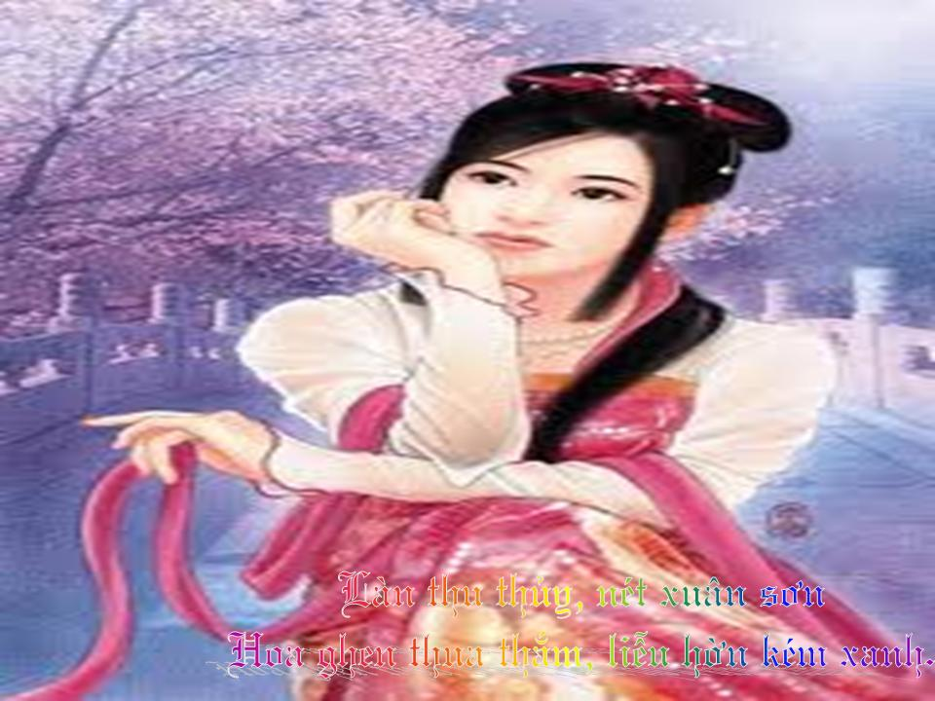

Slide 31
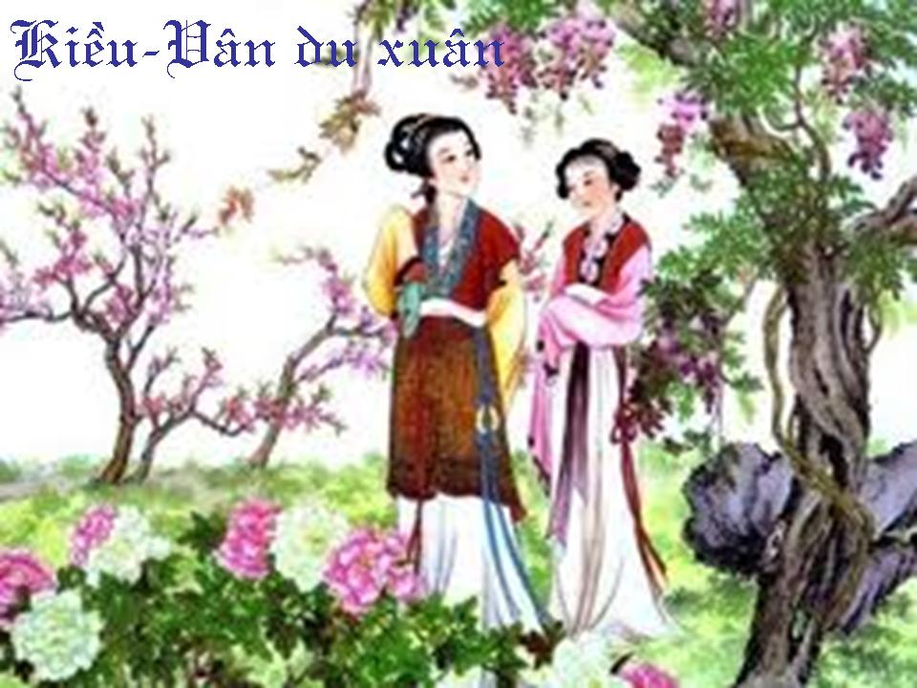

Slide 32
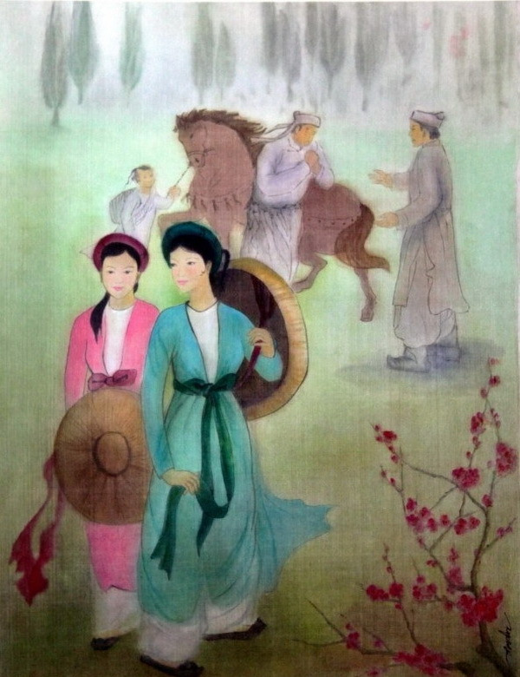

Slide 35
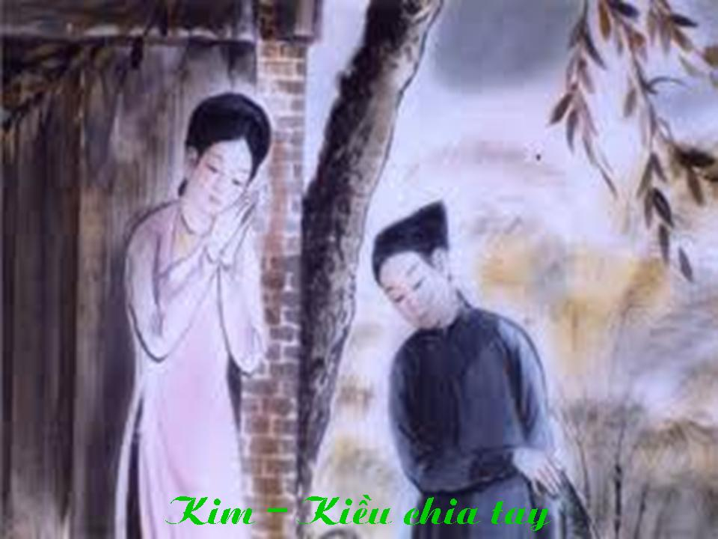

Slide 36
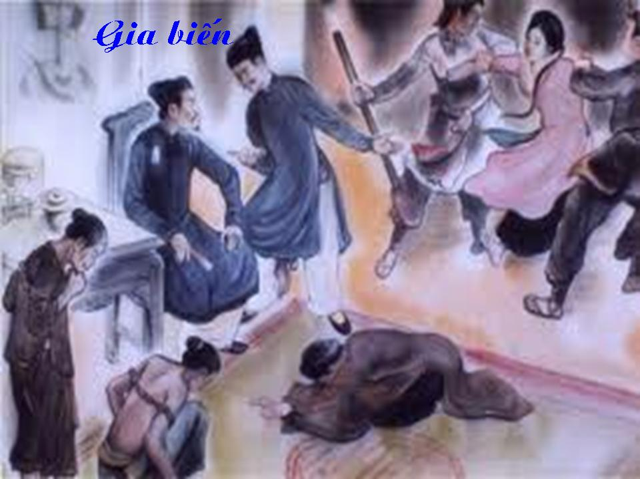

Slide 38
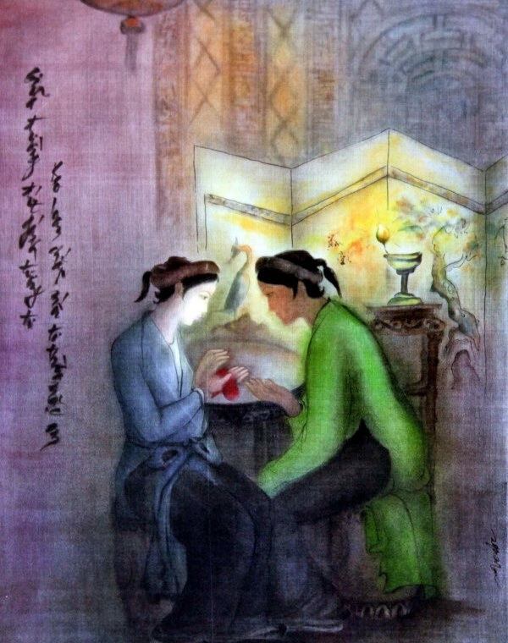

Slide 39
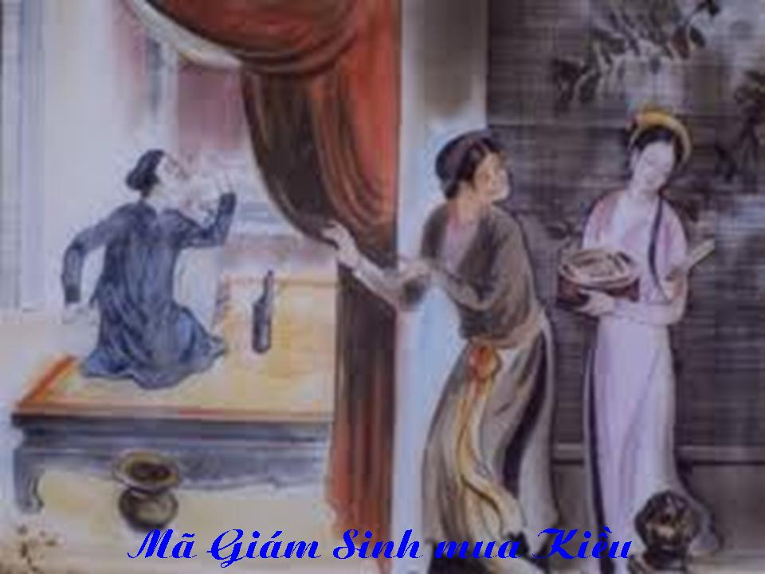
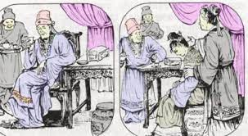

Slide 40
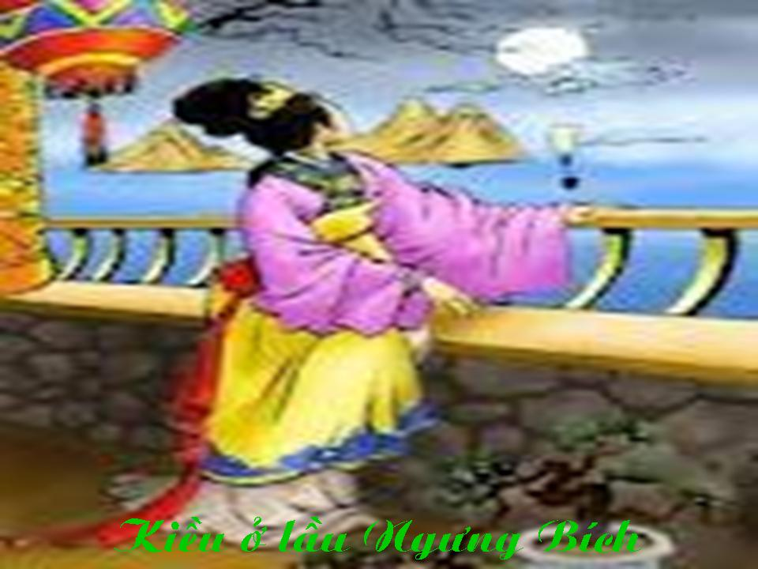

Slide 41
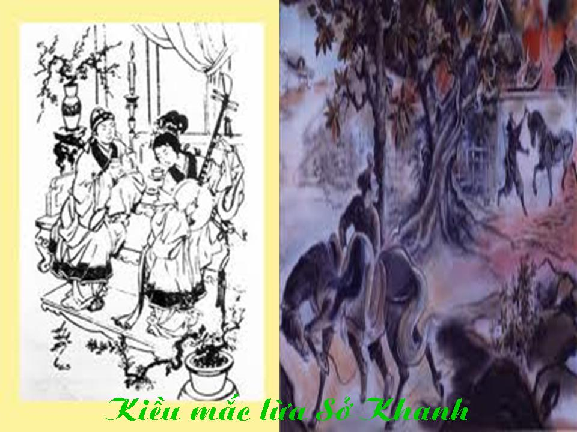

Slide 42
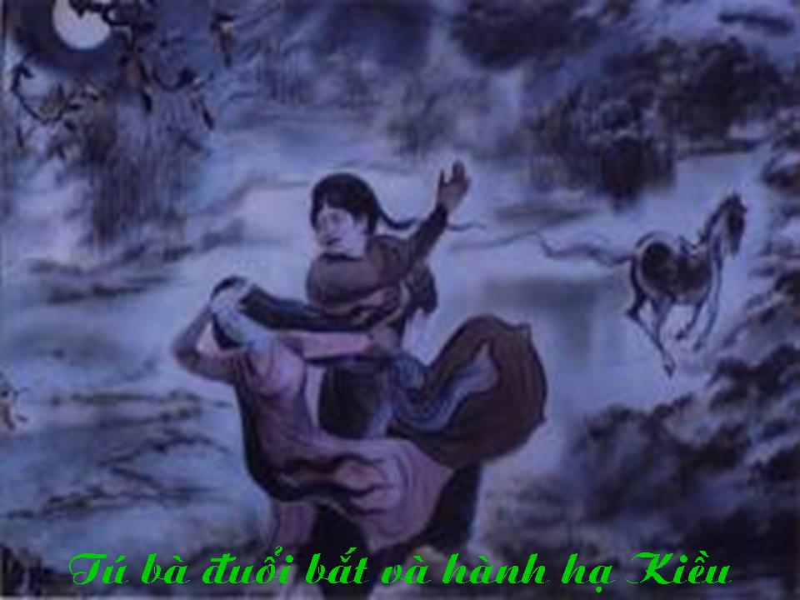

Slide 43
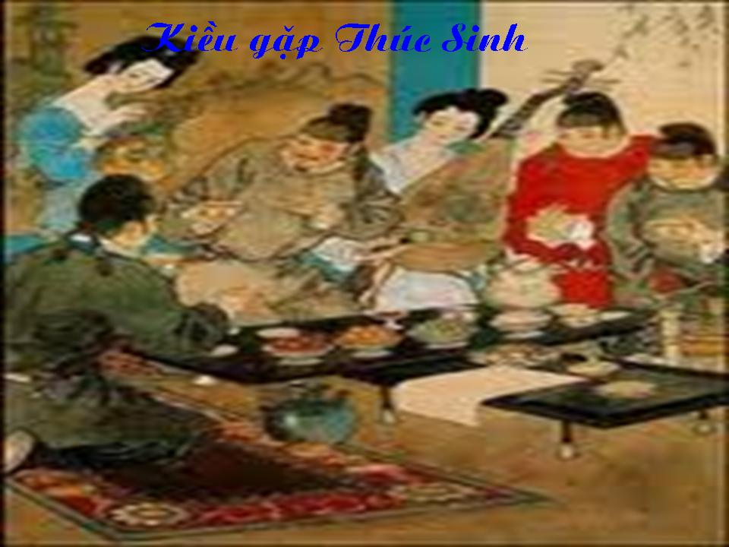

Slide 46
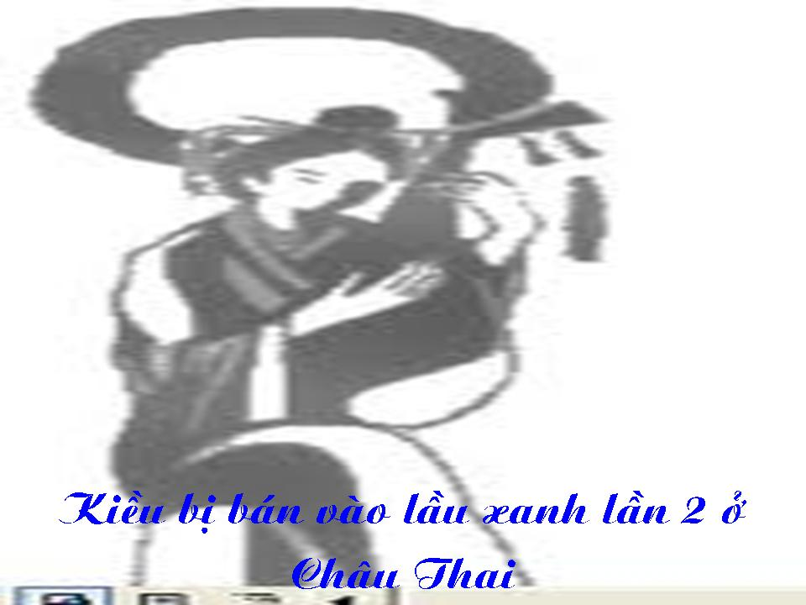

Slide 52
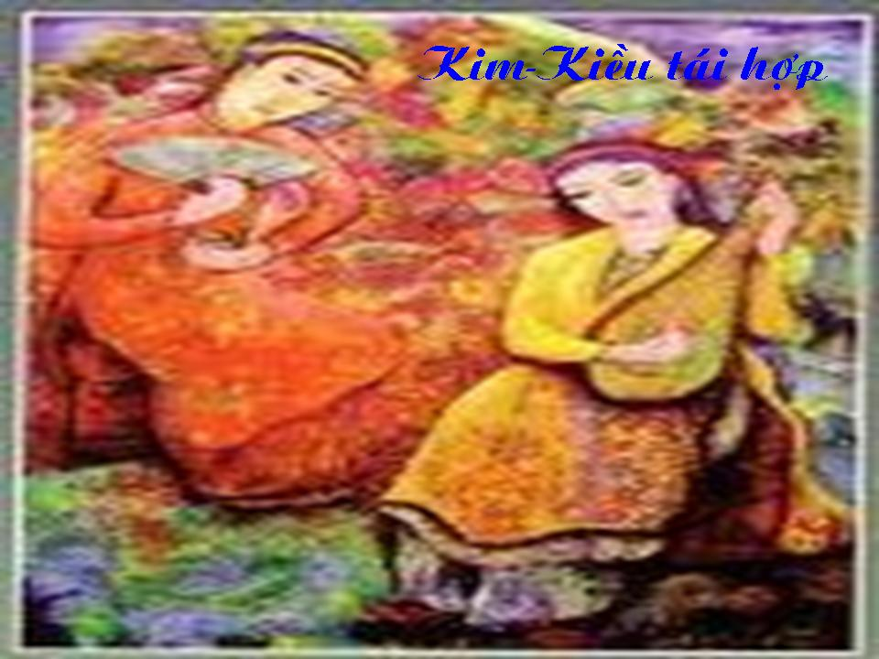

Slide 54
2. Tóm tắt tác phẩm :
Truyện Kiều dài 3254 câu thơ lục bát, gồm 3 phần :
a. Gặp gỡ và đính ước:
b. Gia biến và lưu lạc
c. Đoàn tụ

Slide 55
3. Gía trị nội dung và nghệ thuật:
a. Gía trị nội dung:
- Giá trị hiện thực :
Phản ánh sâu sắc hiện thực xã hội đương thời với bộ mặt tàn bạo của tầng lớp thống trị và số phận những con người bị áp bức đau khổ, đặc biệt là số phận người phụ nữ.

Slide 56
- Giá trị nhân đạo:
+ Cảm thương sâu sắc với nổi khổ của con người.
+ Lên án tố cáo thế lực tàn bạo
+ Khẳng định, đề cao tài năng, nhân phẩm và ước mơ khát vọng chân chính của con người.

Slide 57
b. Giá trị nghệ thuật :
- Ngôn ngữ dân tộc và thể thơ lục bát đạt đến đỉnh cao rực rỡ.
- Ngôn ngữ tinh tế, chính xác, biểu cảm.
- Ngôn ngữ kể chuyện đa dạng trực tiếp, gián tiếp, nửa trực tiếp.
- Nghệ thuật miêu tả phong phú, xây dựng nhân vật đa dạng.

Slide 58
Nghệ thuật tả người
Quá niên trạc ngoại tứ tuần,
Mày râu nhẵn nhụi áo quần bảnh bao.
Trước thày sau tớ lao xao,
Nhà băng đưa mối rước vào lầu trang,
Ghế trên ngồi tót sỗ sàng

Slide 59
Xe châu dừng bánh cửa ngoài,
Rèm trong đã thấy một người bước ra.
Thoắt trông lờn lợt mầu da,
Ăn gì cao lớn đẫy đà làm sao?
Trước xe lơi lả han chào

